Slide 1

최종결과보고서
Software Engineering
2013. 12. 06 MulJomdao팀
박성웅 이훈휘 김길호

Slide 2
목차.
1
2
2-1
2-2
2-3
2-4
2-5
2-6
2-7
3
4
개발동기
기능구현
나만의코스
주변 맛집 검색 기능 설명
주변 맛집 검색 기능
조난 신고 기능
추천 코스 기능
보물 찾기 기능
도전 기능
문제점
마치며

Slide 3
개 발
동 기
개발동기
❍ 목포에 대한 어플리케이션이 현저히 부족
❍ 목포라는 지역 틍성을 살리는 앱 개발 욕구
❍ 목포 유달산만의 특화된 트래킹 앱 제작
트레킹 앱과의 차별성인 추천코스와
주변 맛집 검색, 도전 기능 등의
다양한 컨텐츠를 추가
❍ 쉽고 즐거운 트레킹이 되도록 만드는
안드로이드 어플리케이션
1

Slide 4
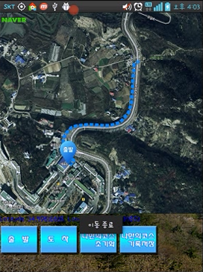
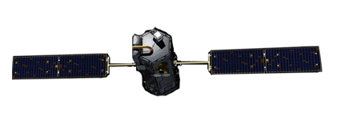
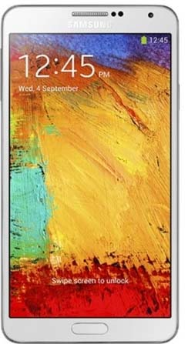
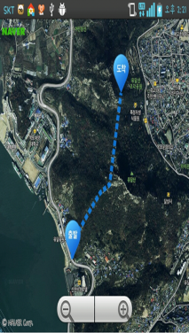

기 능
구 현
나만의 코스
2-1
GPS센서를 이용하여 자신의 위치 수신
자신의 좌표를 지도위에 Overlay
현재 위치 및 이동 경로 표시

Slide 5
기 능
구 현
맛집 추천 기능 설명
Google android map v2
지도 검색 기능을 이용하여 최신의 데이터를 사용 할 수 있다.
API에 업체나 검물의 방대한 정보를 담기는 어렵다.
구글 맵 주소에 쿼리를 보내 필요한 데이터를 얻을 수 있다.
주변 맛집에 대한 쿼리로 목포의 유명한 음식인 회, 낙지, 바지락에 대한 쿼리와 휴식을 위한 카페 쿼리를 다룸.
사용자
- 퀴리 정보 -
검색어 지정
특정 주소
결과 형식 설정
결과 범위 결정
검색 반경 설정
결과 개수 설정
웹 서비스
maps.google.co.kr
2-2
Google Android Map v2 활용
지도 검색 기능을 이용, 최신 데이터 사용
API에 방대한 정보를 담기는 어렵다
구글 맵 주소에 쿼리를 보내 정보 취득
주변 맛집에 대한 쿼리문 사용

Slide 6
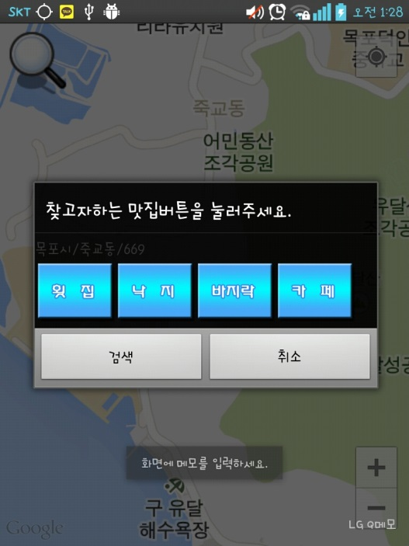
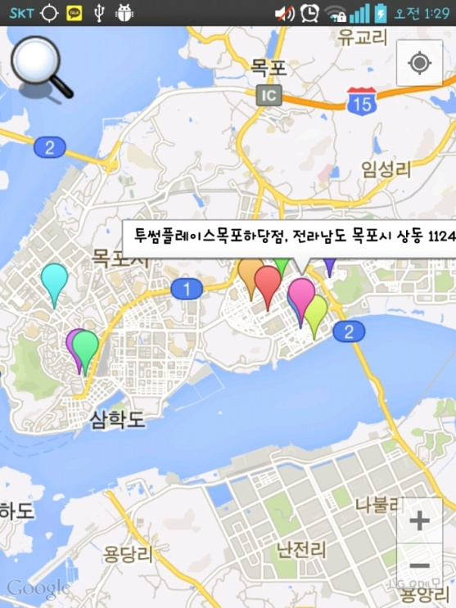
기 능
구 현
맛집 추천 기능
검색어 : 커피
특정 주소 : 목포
결과 형식 설정
결과 개수 : 20개
검색 반경 : 최대
2-3
사용자에게 주변 맛집 정보 제공
어플의 활용도 향상

Slide 7
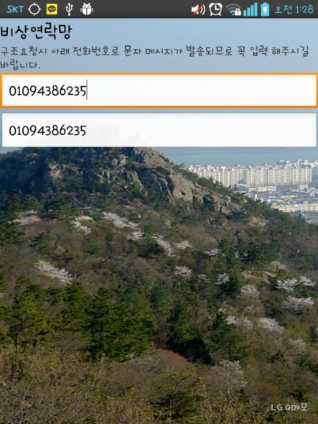
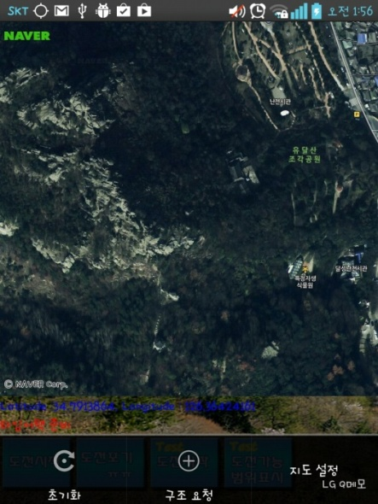
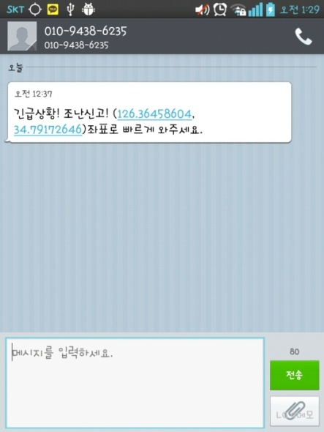
기 능
구 현
조난 신고 기능
2-4
사용자가 구조가 필요시 사용
저장해둔 비상 연락망에 현재의 좌표를
메시지로 구조요청 보냄
빠른 신고로 신속한 구조 가능토록 제공

Slide 8
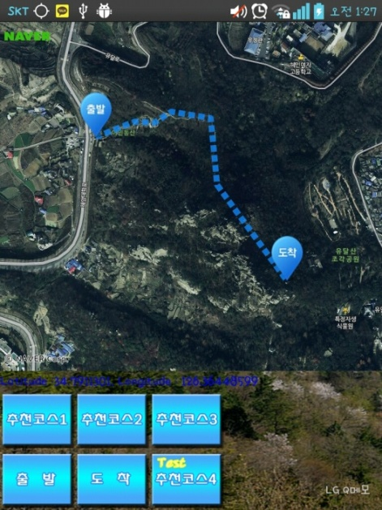
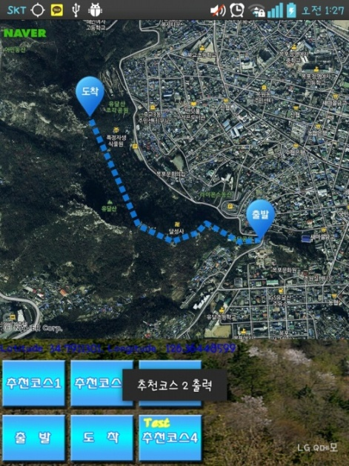
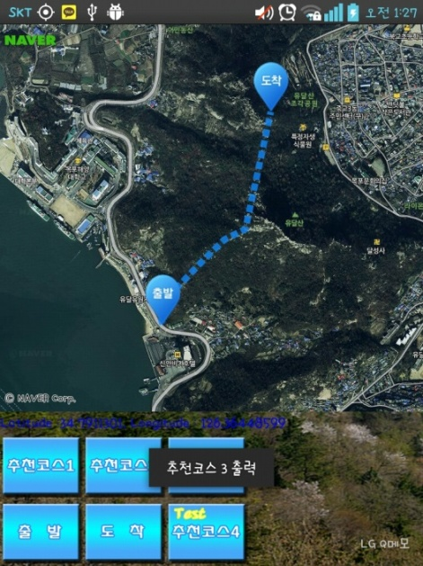
기 능
구 현
추천 코스 기능
2-5
추천 코스를 제공함으로써 처음 트레킹을
시작하는 사람에게도 흥미 유발
여러 코스를 제공하여 지속적인 흥미 유발

Slide 9
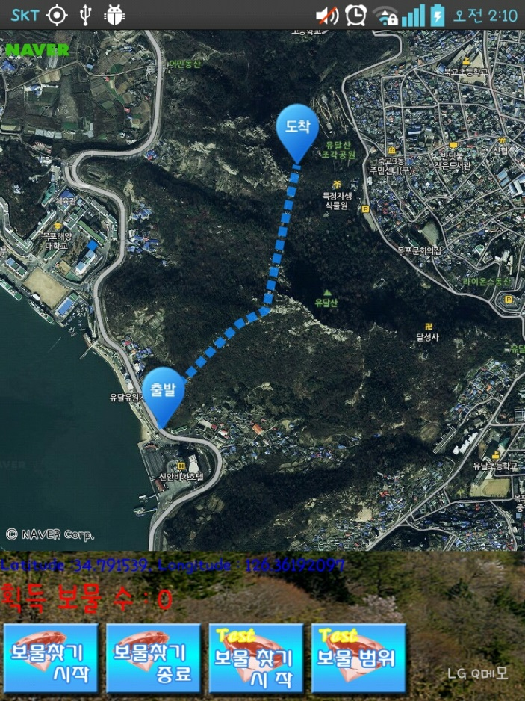
기 능
구 현
보물 찾기 기능
경로 중 특정 위치로 이동 시 이벤트 발생
특정 위치 랜덤일 시 경로가 아닌 곳이 선정 시
사용자 위험 발생
2-6
지루한 트레킹 방지
광고 연계로
수익 창출할 수 있음

Slide 10
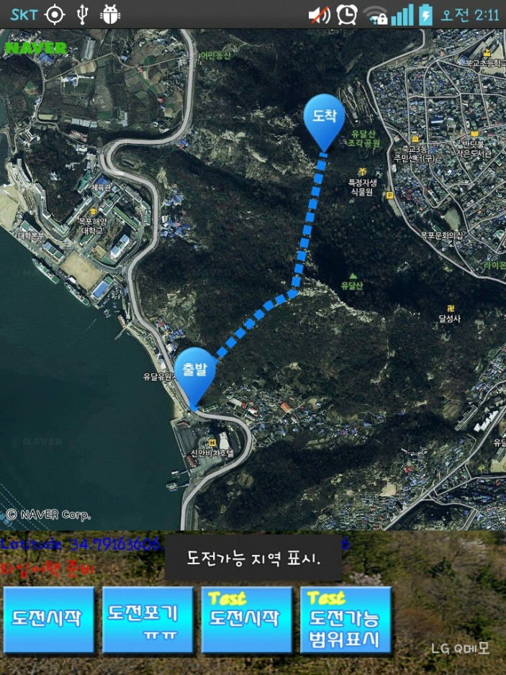
기 능
구 현
도전 기능
2-7
특정 코스에서 타임어택 기능
사용자에게 동기 부여

Slide 11
문 제 점
문 제 점
음성피드백을 제외한 기능 구현 완료
보물 찾기 및 도전 기능 보완 필요
DataBase 구축 실패
특정 모델에서만 실행 가능
알 수 없는 오류에 의한 어플 종료
3

Slide 12
마 치 며
마 치 며
이번 기회를 통해서 소프트웨어 개발을 해보았다. 많은 고생이 있었지만, 진행과 결과에 대해서 많이 배운 것 같다. 안드로이드의 버그에 진저리가 난다. 이 프로젝트를 시작으로 멋진 제품을 더 만들 수 있도록 노력해야겠다. SE를 배움으로써 개발자로써 한 발자국이라도 나아간것 같다. 그리고 좀더 공부해서 기기의 시스템쪽을 개발해보고 싶다.
4-1

Slide 13
마 치 며
마 치 며
처음 계획안보단 부족한 어플이지만
나름 만족할 수준으로 잘 구현되었고
공학작품전시회에서도 좋은 성과가 있었다
여러 과제들과 시련속에 잘 진행된거 같다
4-2

Slide 14
마 치 며
마 치 며
이번 기회로 같이 프로젝트를 하면서 여러가지 협동심을 배우고 해양컴퓨터공학과 학생으로써 많은것을 느꼈습니다 무엇보다 이번 공학작품전시회에서 2등한 것이 기억에 남습니다.
4-3

